Slide 1
Eskiz.
1. Eskiz çyzgysy barada umumy düşünje.
2. Eskiz çyzgysynyň ýerine ýetirlişi.

Slide 2
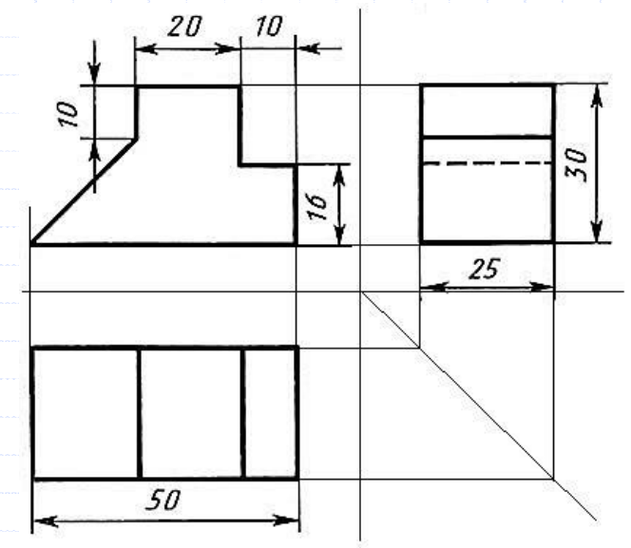
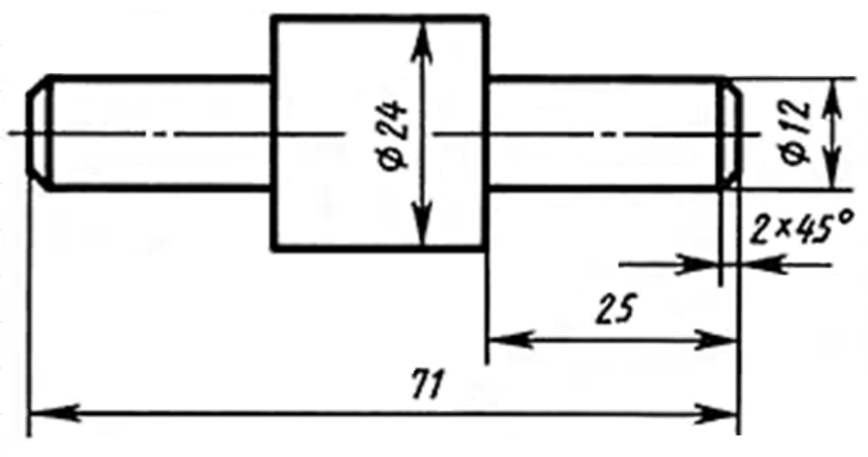
Eskiz çyzgysy barada umumy düşünje.
Şertli belgileri berjaý etmek bilen
kesgitli düzgünlerde we masştablarda ýerine ýetirilen, predmetiň bir ýa-da birnäçe şekiline – çyzgy diýilýär.

Slide 3
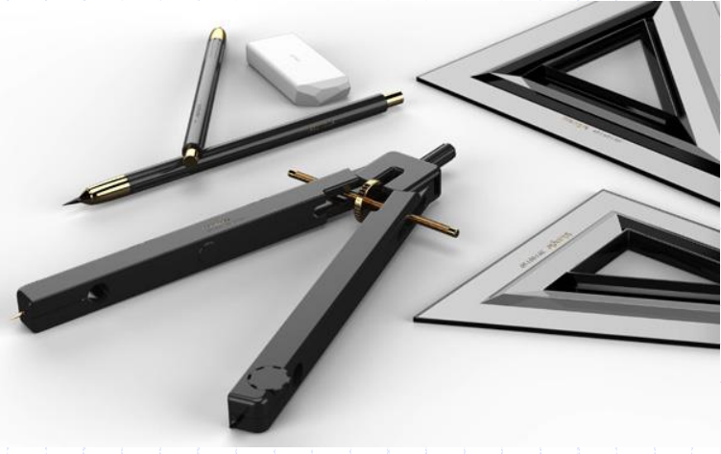
Eger howlukmaç, calt çyzgy çyzmak zerurlygy ýüze çyksa, we gol astynda hem gerekli çyzgy gurallary ýok bolsa ?
Onda ezkiz ýerine ýetirip bolar.
Şertli belgilerinde we düzümi boýunça eskizlerde we çyzgylarda tapawut bolmaýar, diňe olaryň tehniki ýerine ýetirilişinde tapawut bar.

Slide 4
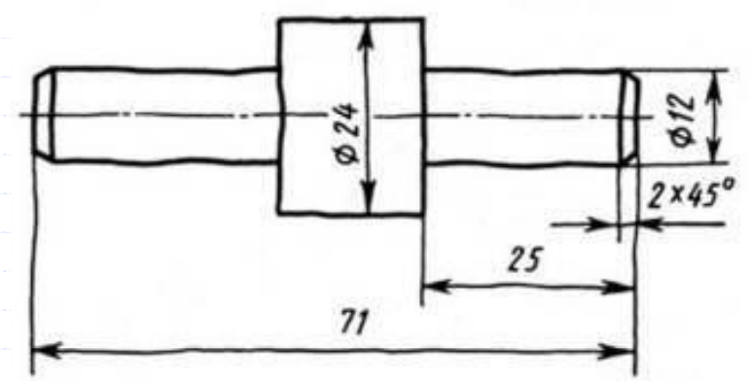
Eskiz – gözde deňeçerligi (proporsiýa) berjaý etmek bilen, elde ýerine ýetirilen iş çyzgysydyr.
Konstruktorlar täze enjamlary taslanlarynda, bejergi işleri geçirilende, zaýalanan detallaryň deregine täze ýasamaly bolanda eskizlerden peýdalanýarlar.
Önümçilikde şeýle işlere örän köp duş gelinýär. Şol sebäpli hem eskiz konstruktor-lar resminamasydyr.

Slide 5
Eskize bolan talaplar.
Eskizleri, çygylar üçin KRÝU standartlaryna laýyklykda ýerine ýetirilýär.
Eskizde çyzyklar göni we dürs bolmaly.
Ýazgylar çyzgy şriftleri bilen ýazylýar.
Eskizleri standart formatda öýjükli kagyzda, ýumşak galam bilen ýerine ýetimek oňaýlydyr.

Slide 6
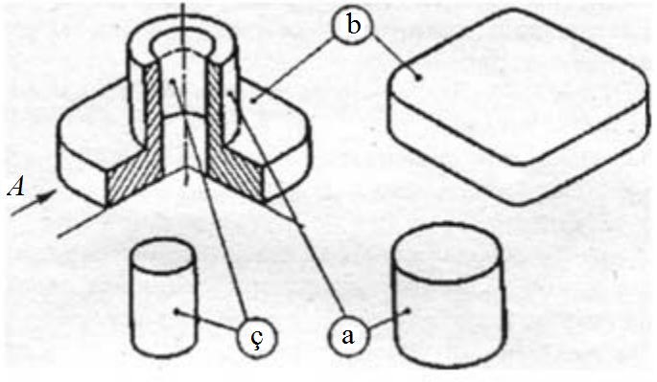
Eskiz ýerine ýetirmegiň yzygiderligi.
Detalyň eskizi, onuň asyl nusgasy boýunça kesgitli yzygiderlikde ýerine ýetirilýär:
1) detalyň şekilini bitinligine we hyýalda ony düzýän böleklere bölüp seljermeli.
Suratda, şekillendirilen detaly indiki geometriki üstlere bölüp bolýar:
a - silindr.
b - parallelepiped.
ç - silindr.
Detalyň geometriki üstlere bölünişi

Slide 7
2) baş görnüşini we proýeksiýalarynyň zerur we ýeterlik sanyny saýlamaly. Suratda, A strelka boýunça saýlanan, baş görnüşi, detalyň şekili barada has doly düşünje berýär. Detaly taýýarlamak üçin silindrleri tokarçylyk işläp taýýarlamasy talap edilýär, onuň üçin baş görnüşde merkezi ok çyzyklary görkezilýär.
Baş görnüşden başga hem çepinden görnüşi zerurdyr, onsuz b (parallelepiped) üstüň şekilini we ölçeglerini kesgitläp bolmaz.
Detalyň geometriki üstlere bölünişi

Slide 8
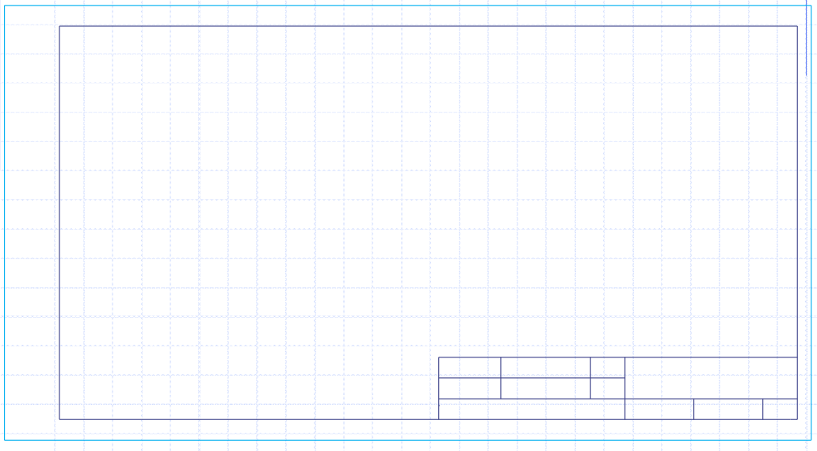
3) sag aşaky çüňkde esasy ýazgyny ýerleşdirmegi göz öňüne tutup, eskiz üçin listiň formatyny saýlamaly.
4) saýlanan formatda daşky çarçuwasyny çyzmaly we çyzgy meýdanyny çäklendirýän içki çarçuwasyny çyzmaly.
5) şekili çyzgy meýdanynda nähili, gowy ýerleşdirip boljakdygyny kesgitlemeli. Onuň üçin inçe çyzyklar bilen gabara gönüburçluklary çyzmaly. Olaryň aralary ölçeg geçirmek üçin ýeterlik bolmalydyr.

Slide 9
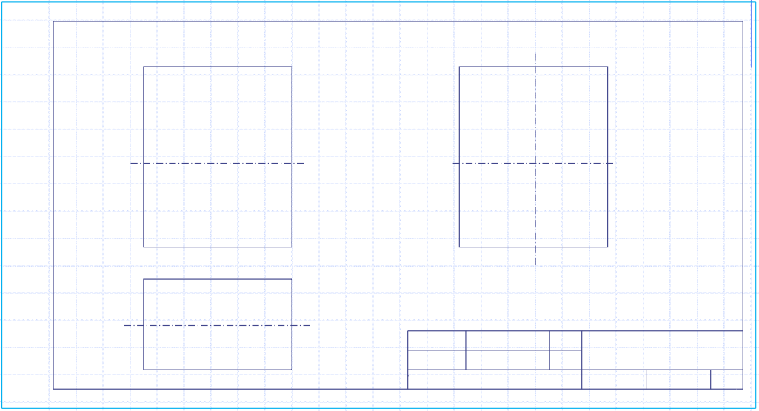
6) gabara gönüburçluklarynyň çäginde
ok we merkezi çyzyklaryny geçirmeli.

Slide 10
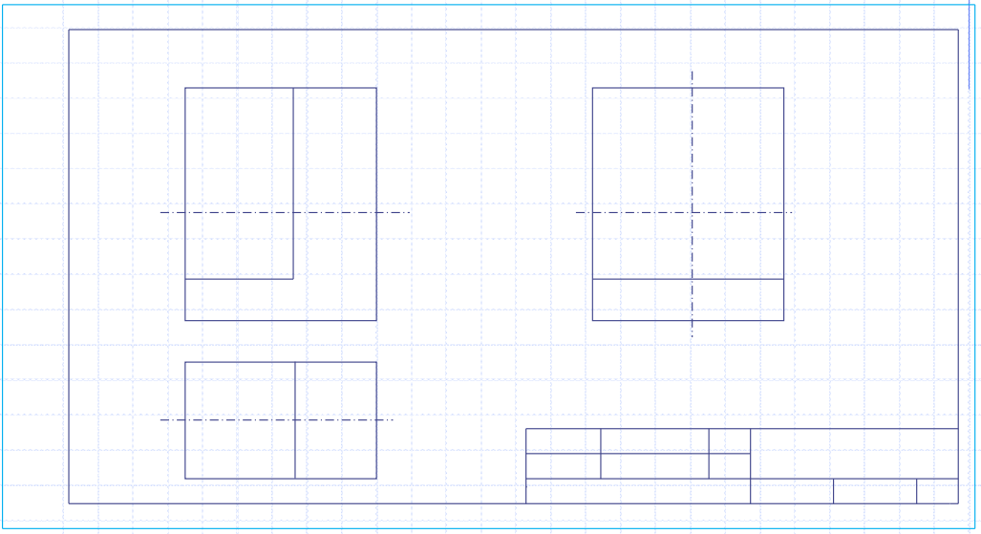
7) Görnüşlerde detalyň görünýän
sudurlaryny geçirmeli.

Slide 11
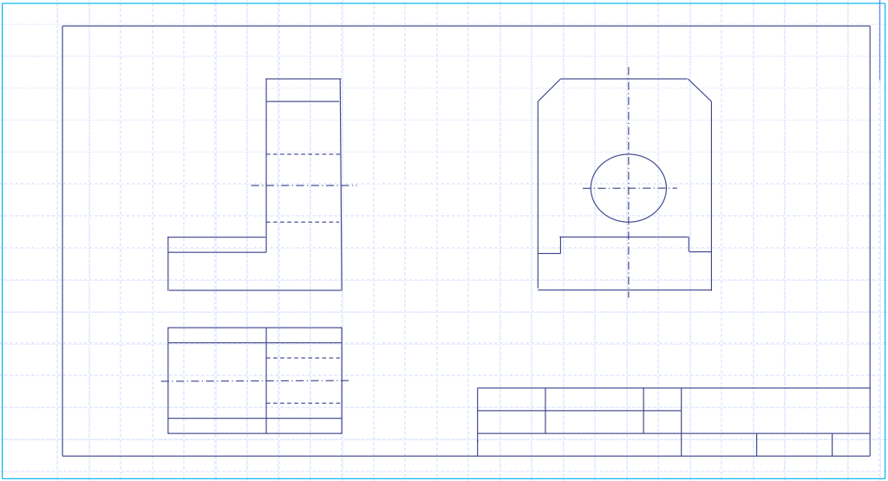
8) Detalyň görünmeýän böleklerini we
maýda böleklerini görkezmeli.

Slide 12
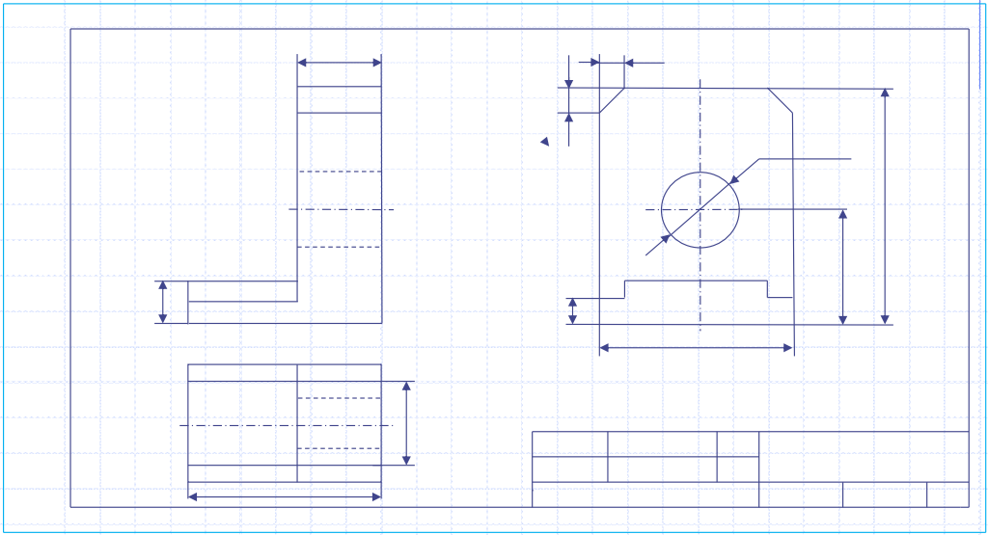
9) Daşyna çykarylýan çyzyklary we
ölçeg çyzyklaryny geçirmeli.

Slide 13
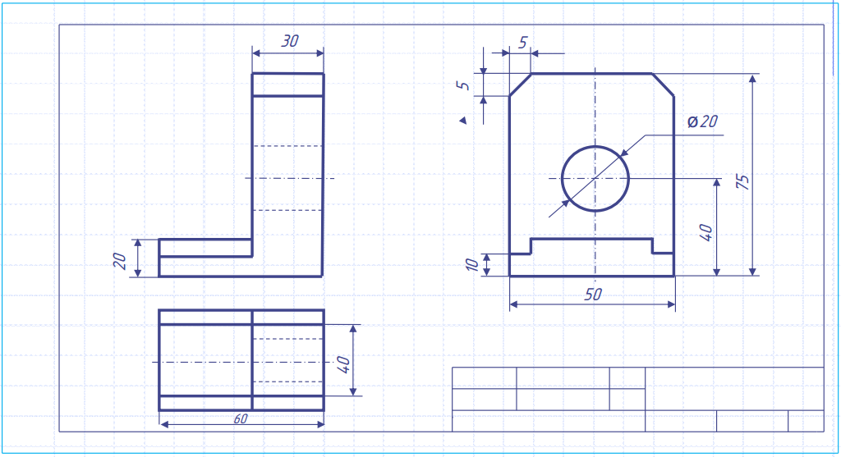
10) Detalyň asyl nusgasyny ölçemeli,
we ölçeg sanlaryny geçirmeli.

Slide 14
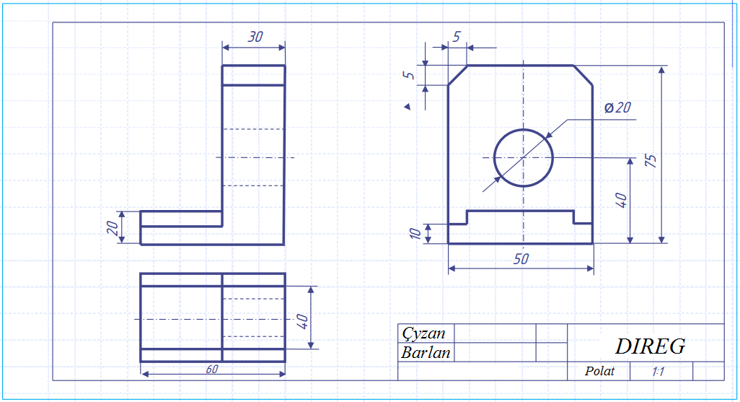
11) Esasy ýazgyny doldurmaly.

Slide 15
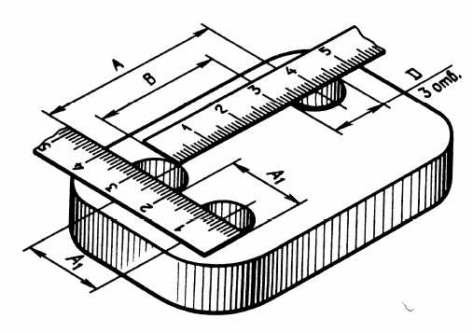
Detalyň asyl nusgasyndan ölçegleri kesgitlemek.

Slide 16
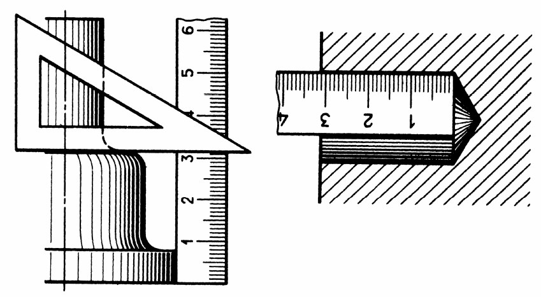
Detalyň asyl nusgasyndan ölçegleri kesgitlemek.

Slide 17
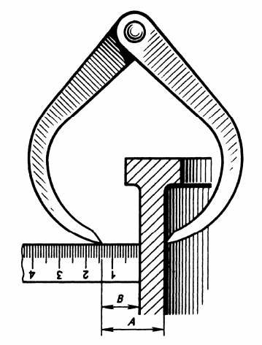
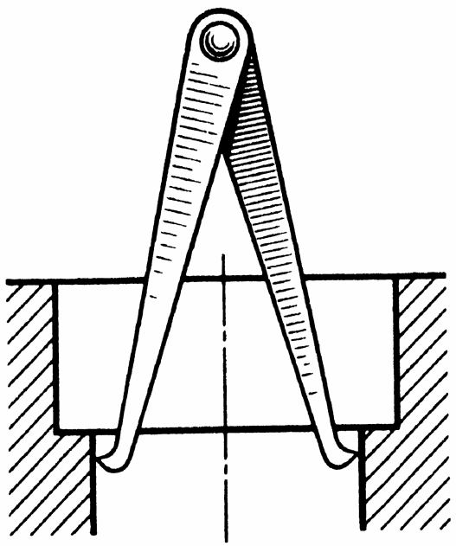
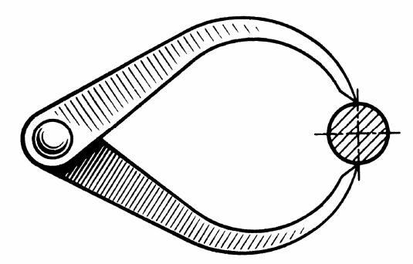
Kronsirkul
Nutromer

Slide 18
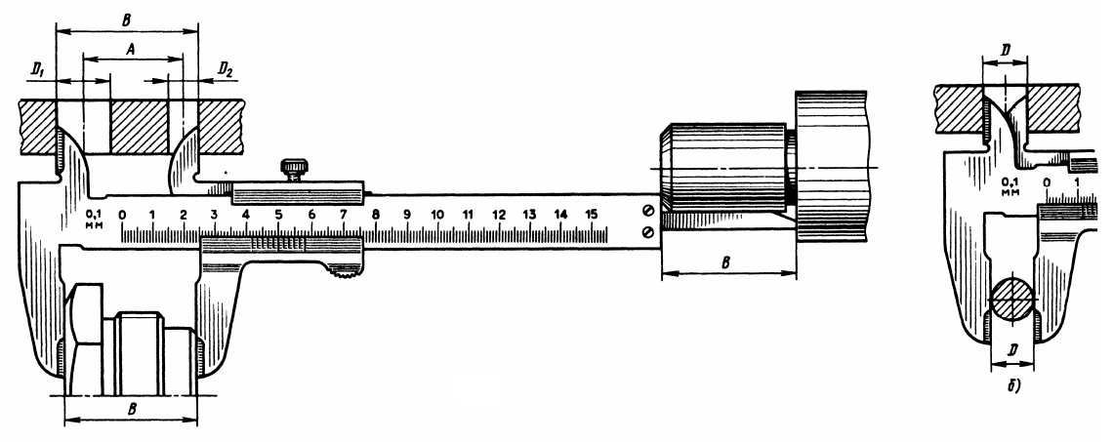
Ştangensirkul

Slide 19
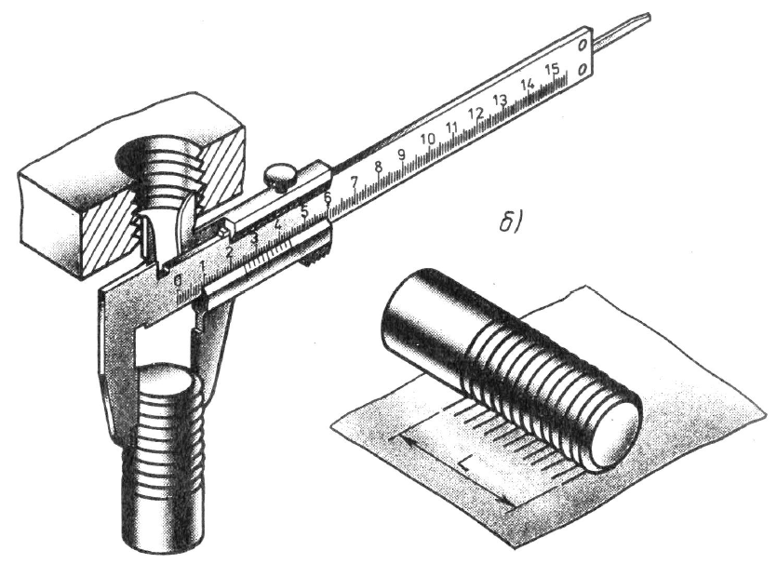
Ştangensirkul

Slide 20
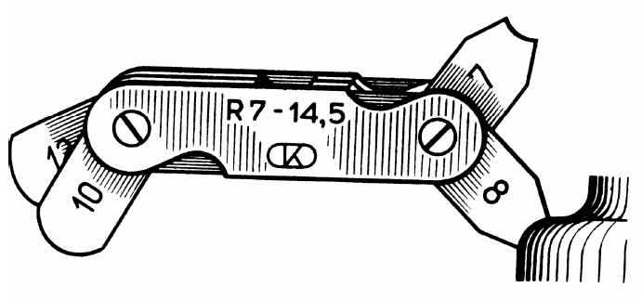
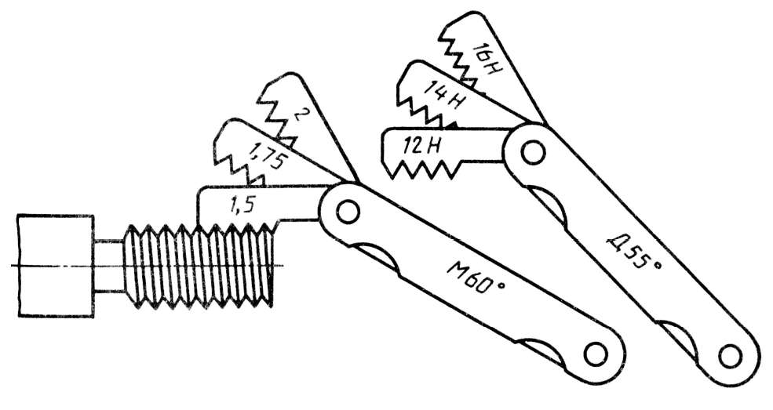
Radiusomer
Rezbomer

Slide 21
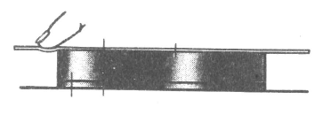
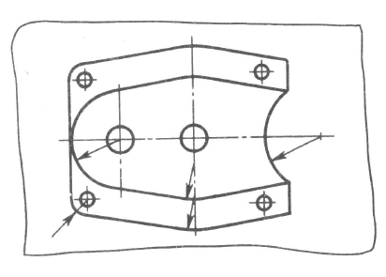
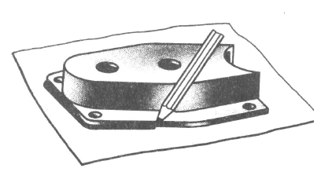
Yz galdyrmak arkaly ölçegleri kesgitlemek.

